Slide 1
Sarjakuva
Nea, Oona ja Sanni

Slide 2
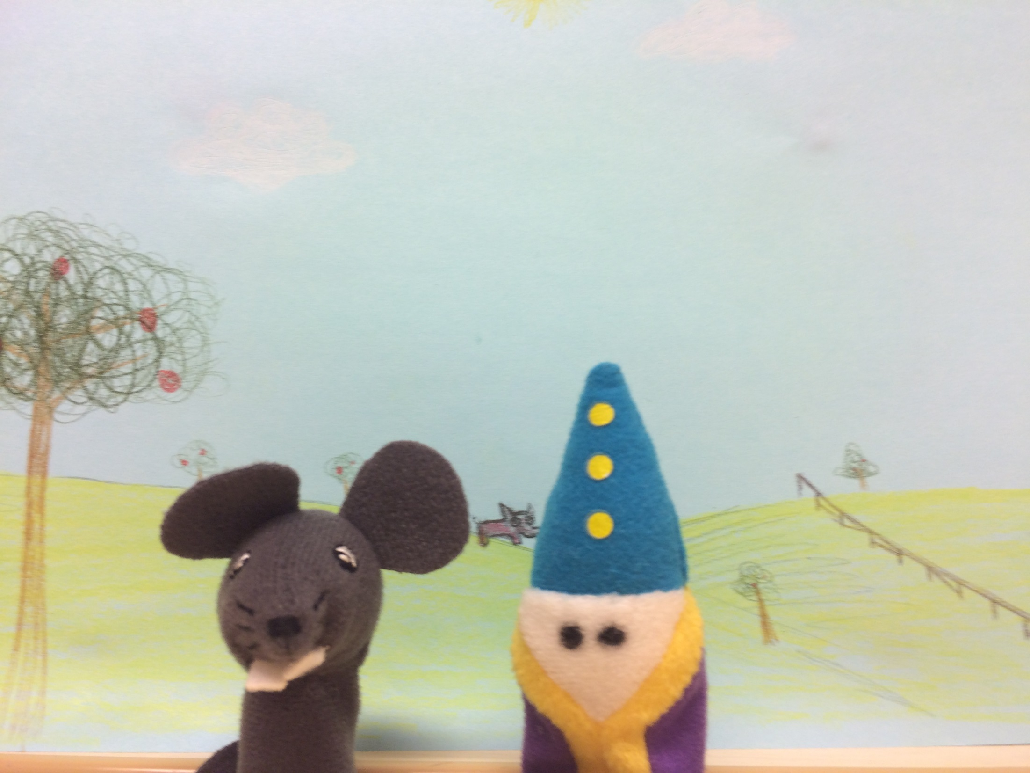
Bonjour monsieur Hattivatti !
Ah, bonjour Madame Hiirelä !

Slide 3
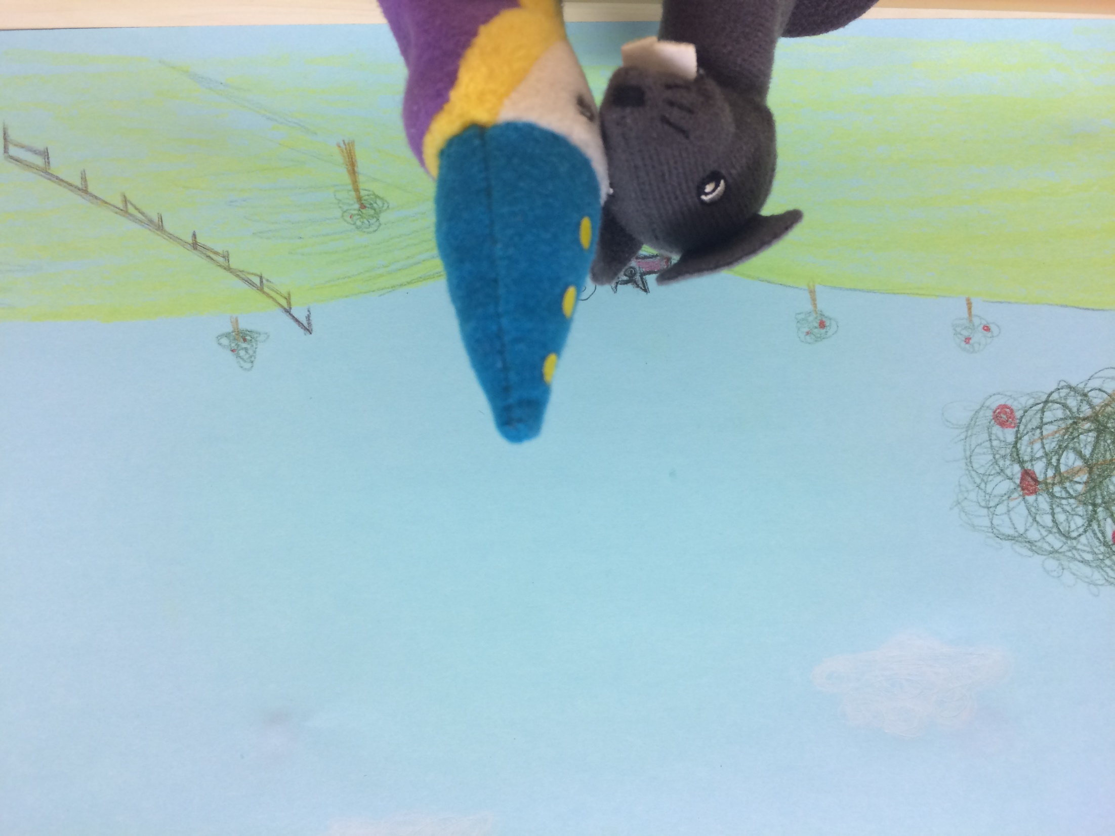
*muisk
*muisk
*muisk

Slide 4

Ca va, et toi ?
Ca va ?

Slide 5
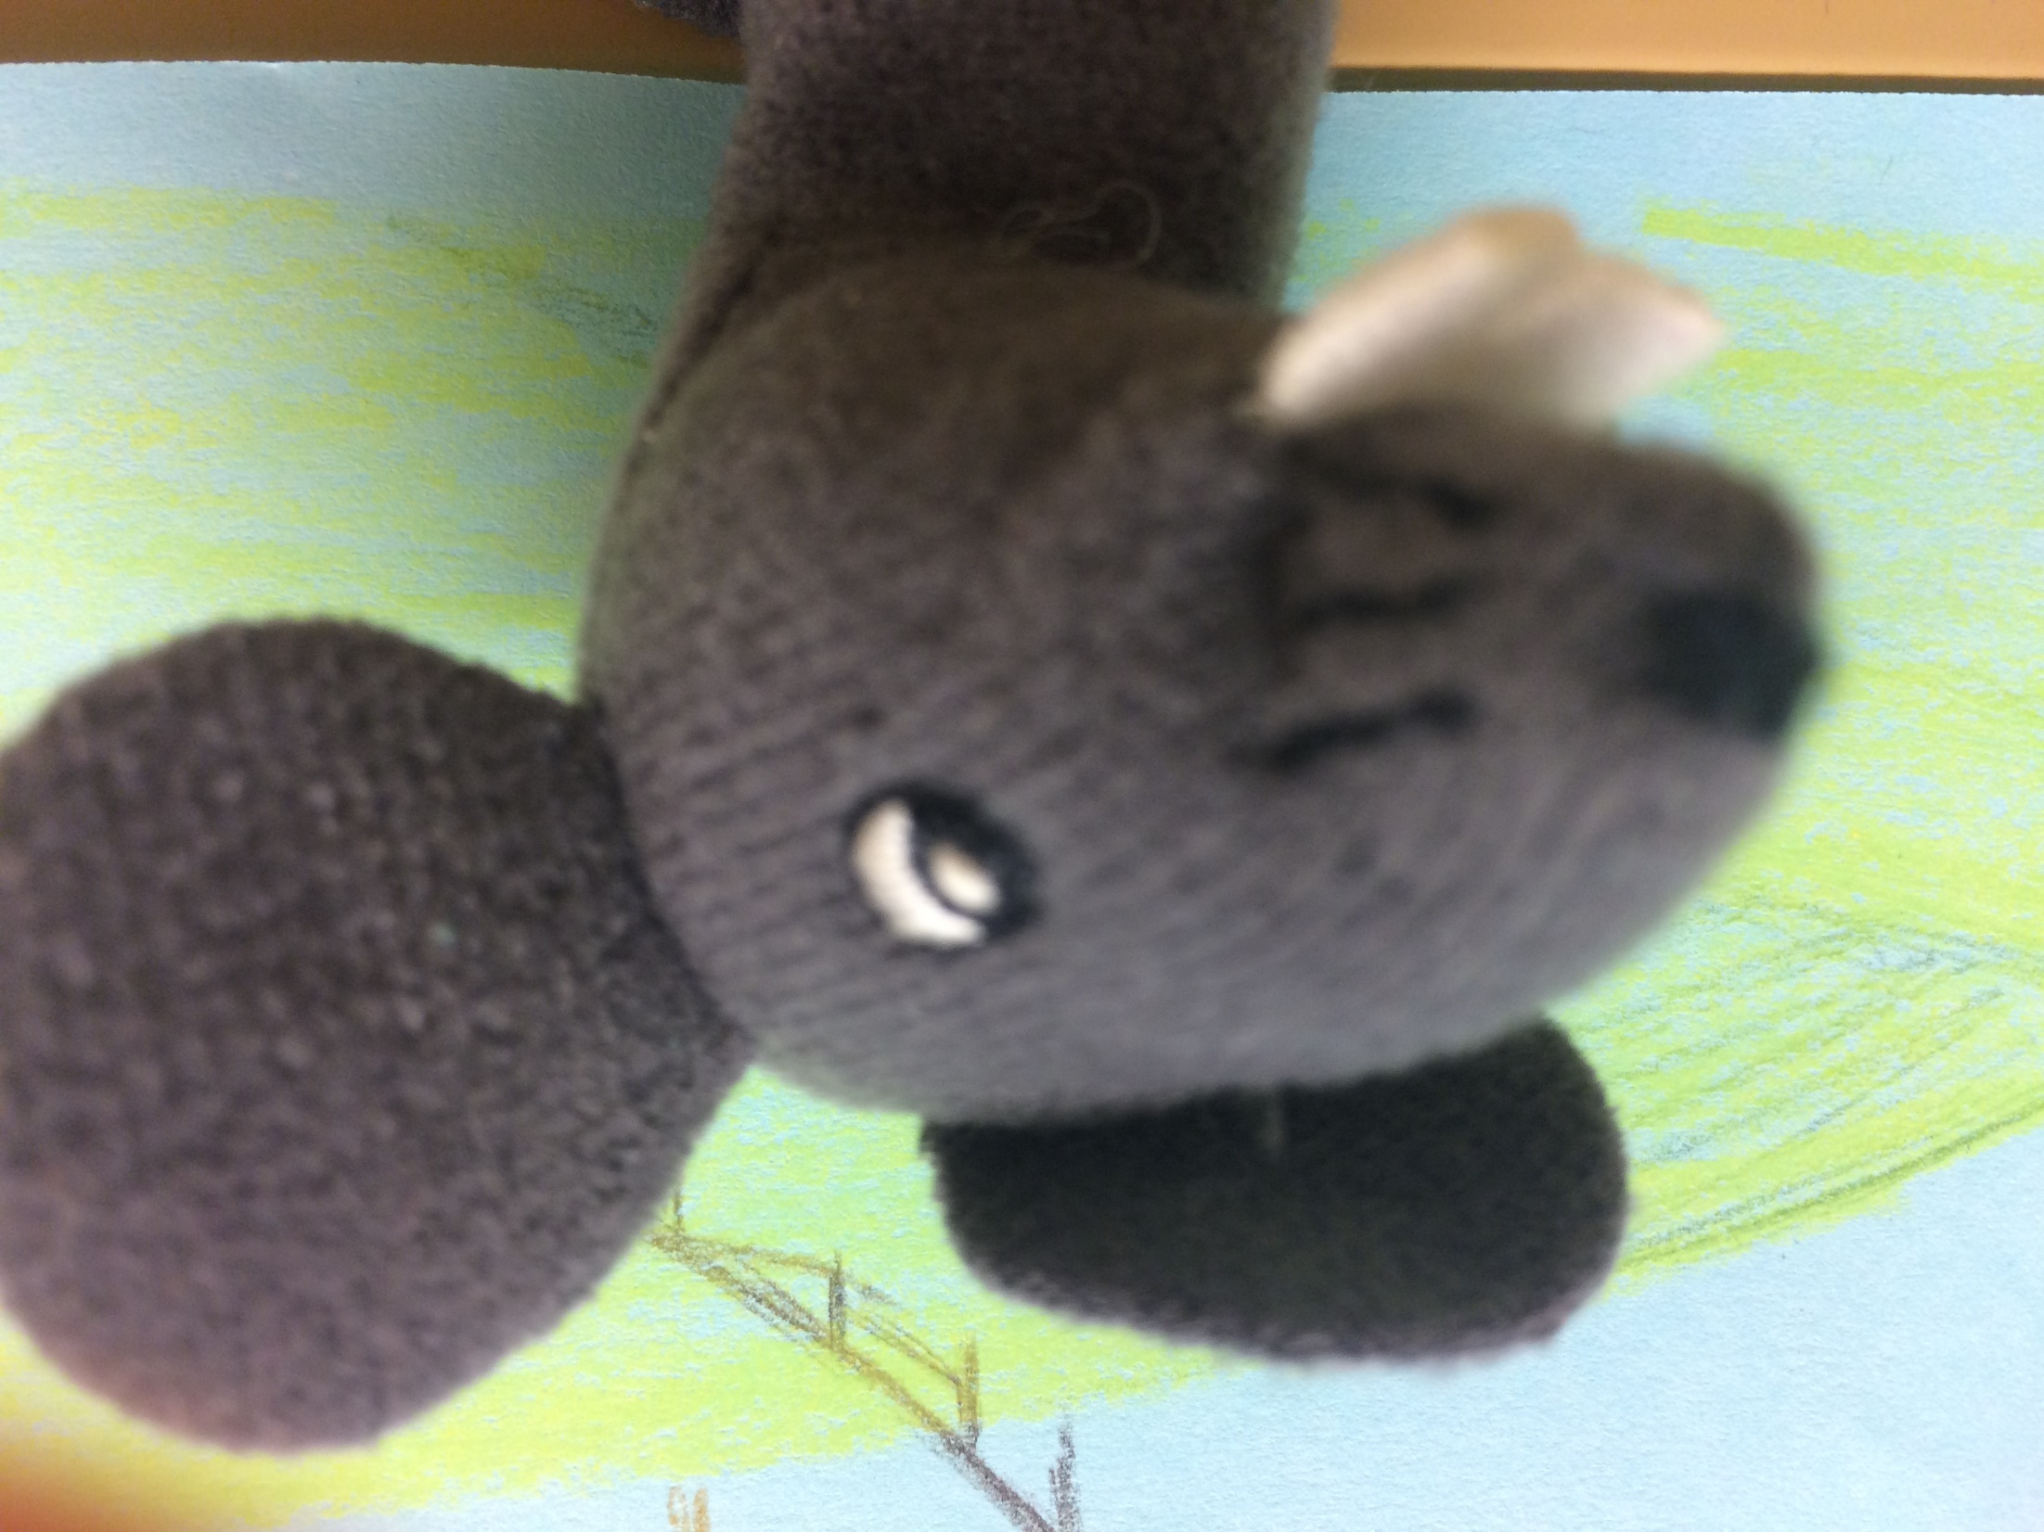
Ca va.

Slide 6
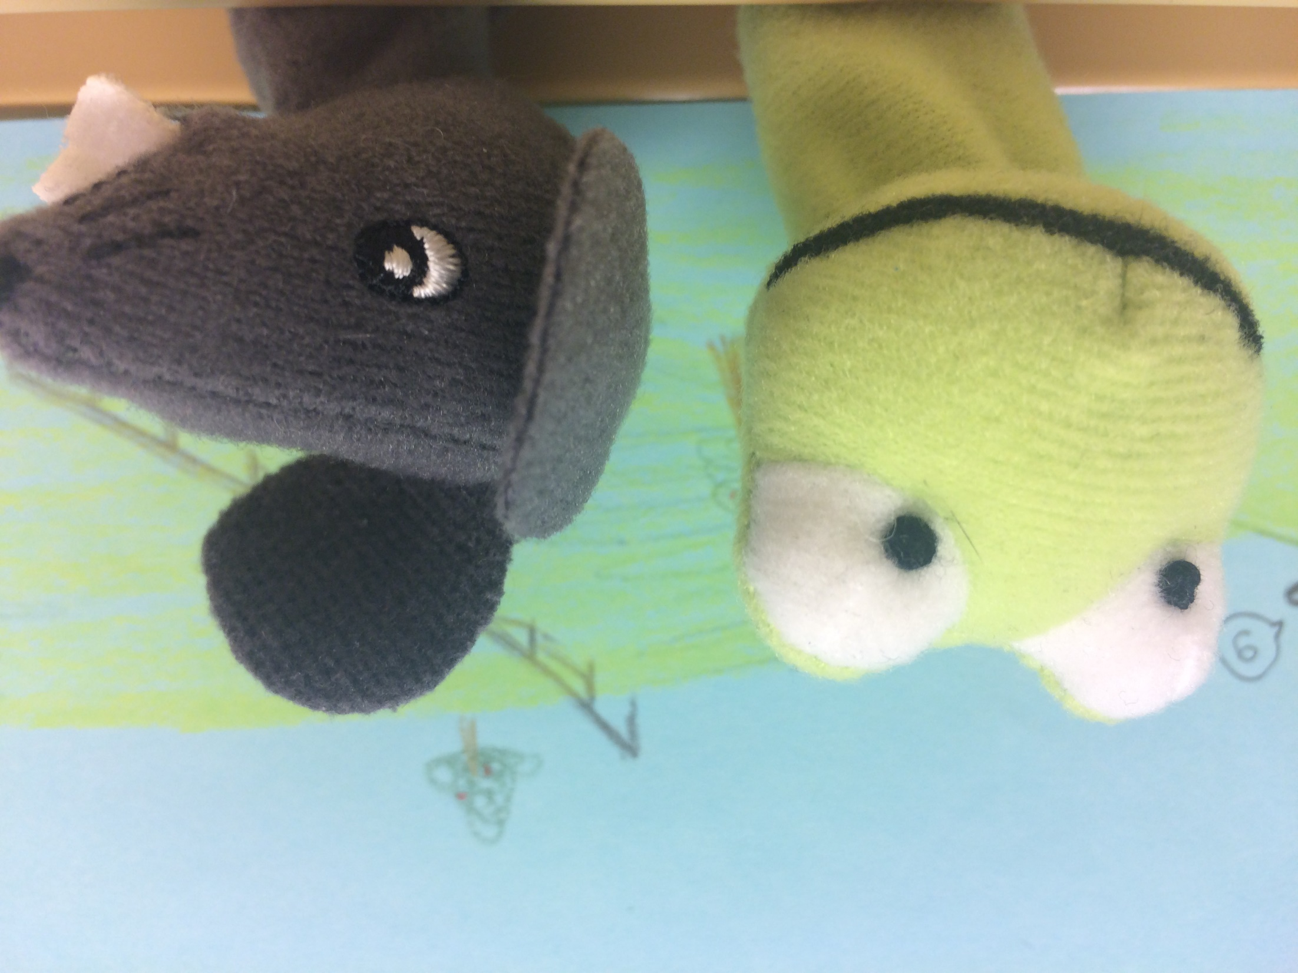
Voila mon petit ami Kusti.

Slide 7
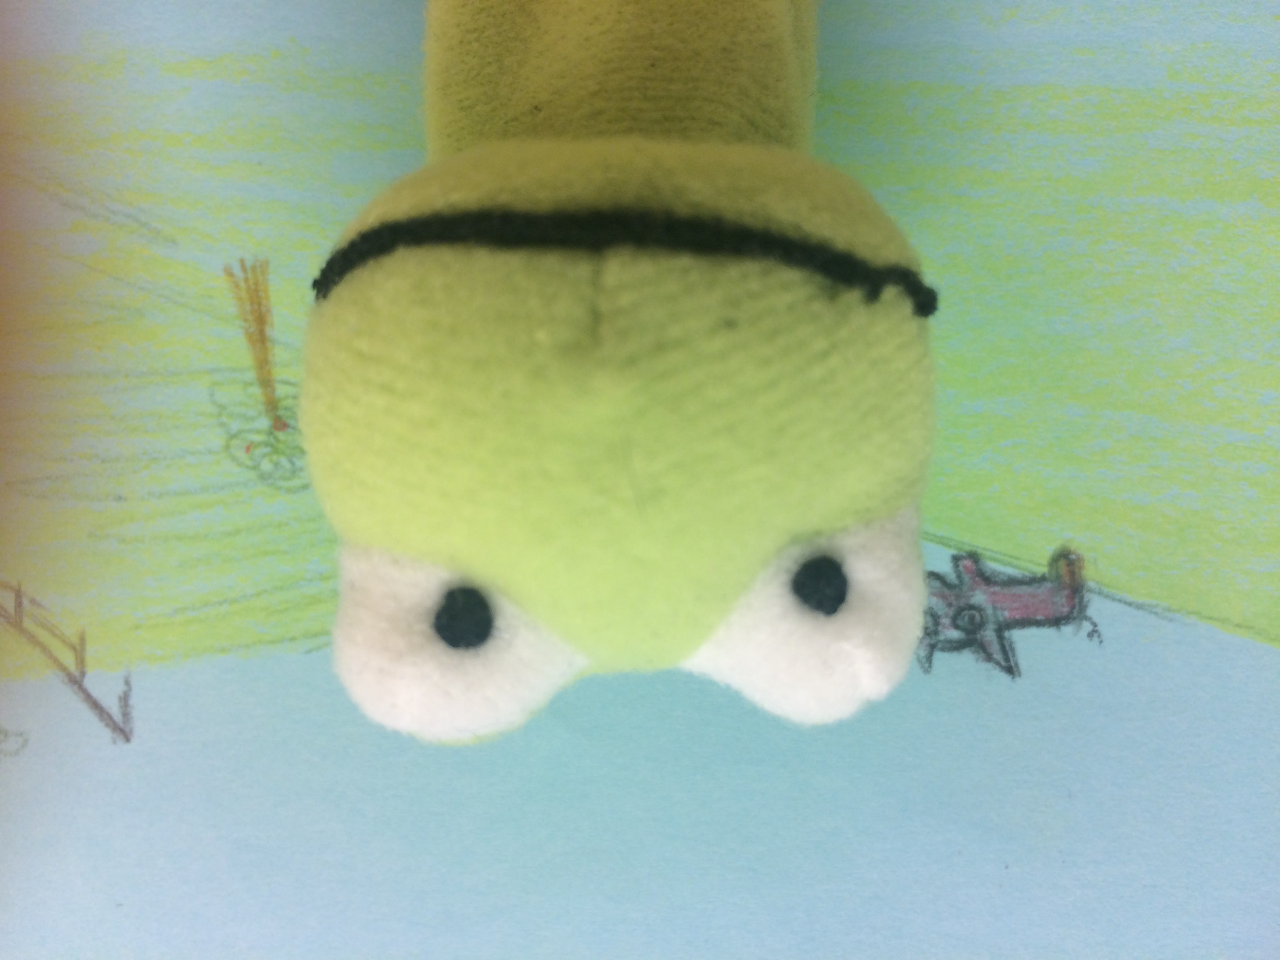
Bonjour !

Slide 8
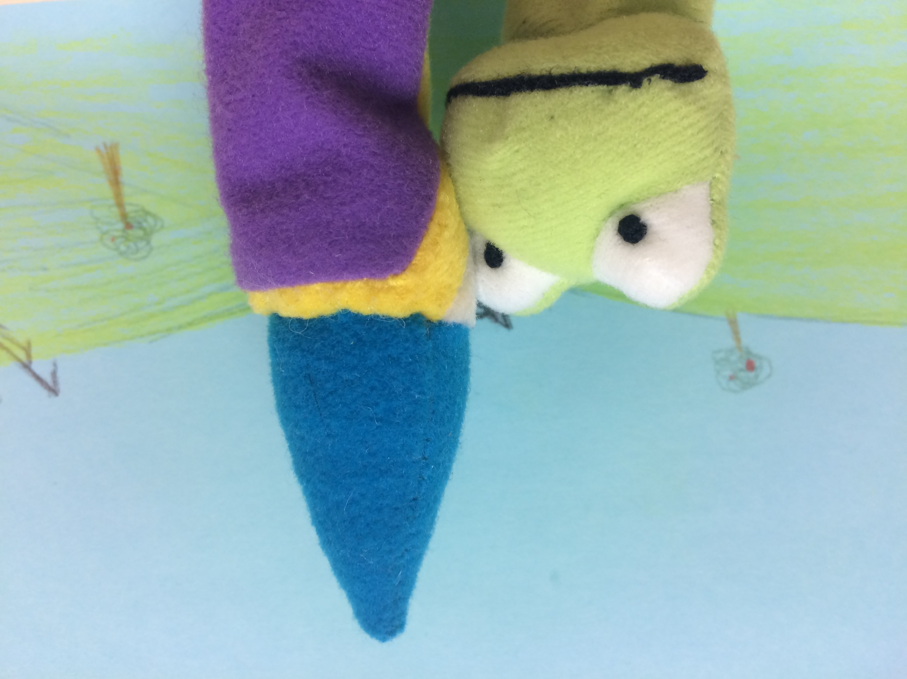
*muisk
*muisk

Slide 9
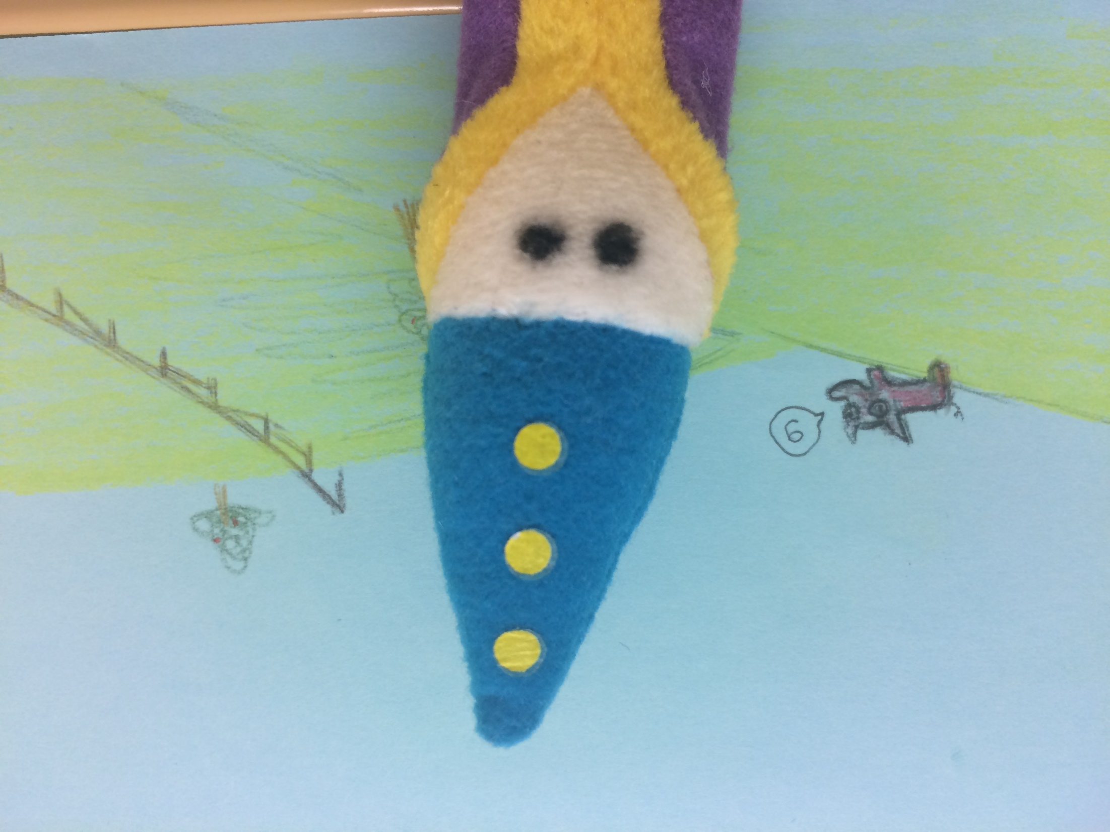
Tu as quel âge ?

Slide 10
J’ai neuf ans,
Et toi ?

Slide 11
J’ai trente ans.

Slide 12
À bientôt Kusti !

Slide 13
À bientôt monsieur Hattivatti !

